Slide 1
SÜLEYMAN NAZİF İLKOKULU
AKRAN ZORBALIĞIYLA MÜCADELE
ÖĞRENCİ SEMİNERİ

Slide 2
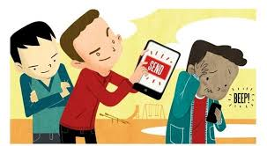
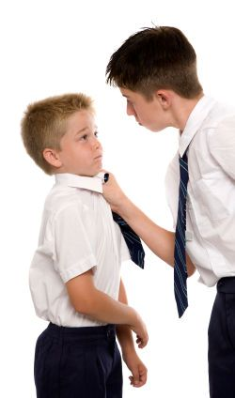
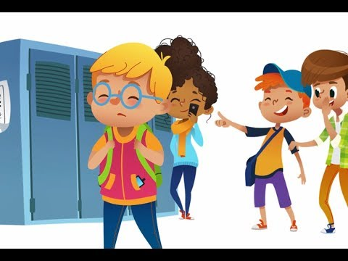
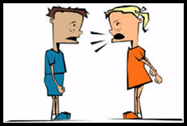
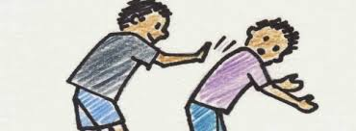
AKRAN ZORBALIĞI

Slide 3
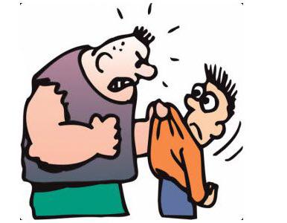
ZORBALIK
Güçlü durumdaki bir kişinin ya da kişilerin kendi kazançları veya keyifleri için kendilerinden güçsüz olarak gördüğü kişilere zarar vermek amacıyla yaptıkları sürekli tekrar eden psikolojik, fiziksel, sözel ve siber şiddettir.

Slide 4
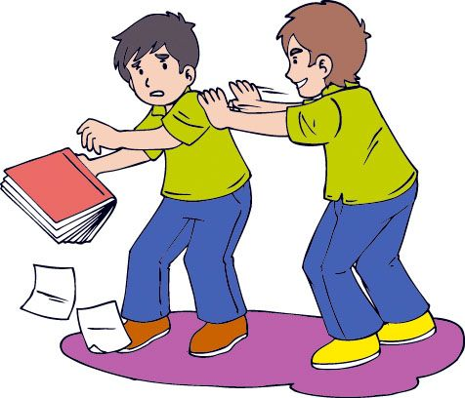
FİZİKSEL ZORBALIK
Fiziksel olarak tokat atma, tekmeleme, eşyalarına zarar verme, herhangi bir cisimle yaralama gibi zorbalıklardır.

Slide 5
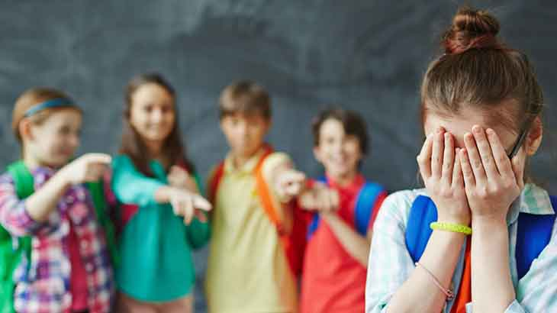
SÖZEL ZORBALIK
Sözel olarak küfür etmek, aşağılamak, bazı özellikleriyle sürekli alay etmek, tehdit etmek gibi zorbalıklardır.

Slide 6
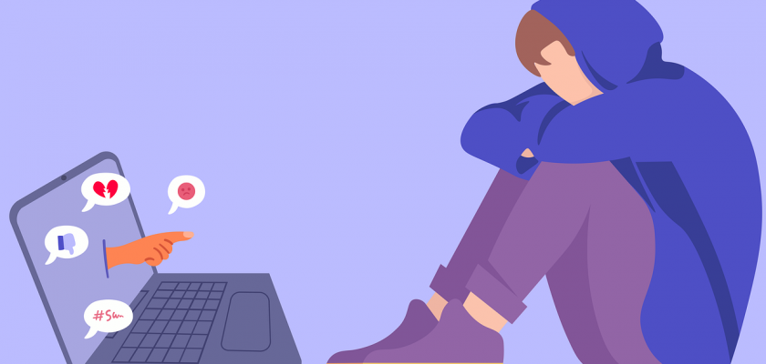
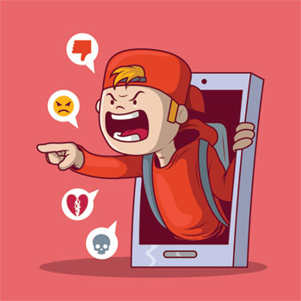
SİBER ZORBALIK
Hakaret, küçük düşürücü ya da tehdit içerikli mesaj veya resimler yaymak
Sahte kimlik ya da sosyal ağ hesabı oluşturarak kişileri romantik açıdan kandırmak
Rahatsız edici cinsel içerikli resimler ya da videolar göndermek
Mağdurun darp edildiği görüntüleri internette yaymak
Kişilerde öfke ve üzüntü yaratmak amacıyla saldırgan paylaşımlarda bulunmak

Slide 7
ZORBALIĞIN PSİKOLOJİK ETKİLERİ
Zorbalığa mazur kalmak psikolojik olarak kişiyi strese sokabilir, anksiyete (kaygı) bozukluklarına yol açabilir, okul fobisine, özgüven kaybına, depresyona hatta intihar gibi etkilere neden olabilir.

Slide 8
ZORBALIK
Zorbalık ciddi sonuçları olan bir durumdur.

Slide 9

ZORBALIK
Başkalarının haklarını dikkate almadan kendi keyfi ve ihtiyaçları için karşı tarafa zarar vermek amacıyla davranışta bulunan kişi veya kişilerdir.
Kendi gücünü kendinden daha zayıf ve güçsüz kişileri incitmek ya da onları korkutmak için kullanan kişidir.
Zorba

Slide 10
ZORBALIK
Fiziksel, sözel, psikolojik veya siber incitici, yıkıcı şeylere maruz kalan kişidir.
Mağdur veya Kurban

Slide 11
ZORBALIK
Mağdur veya Kurban
Zorba
Seyirci
Seyirci
Seyirci
Seyirci
Seyirci

Slide 12
ZORBALIK
Zorbaca davranışlar genelde başkaları tarafından izlenmektedir. Bunlar seyircilerdir.
Eğer seyredenler zorbayı destekler veya engellemezse kendileri zorbaca davranış yapmamış olsalar dahi bu olayı sahiplenmiş olurlar.
Bazı seyirciler zorbalığı durdurmadığı için daha sonra suçluluk ve kızgınlık hissederler.
Seyirciler

Slide 13
HİSSETİKLERİMİZ
Zorbalar iletişim becerileri sağlıklı olmayan ve karşı tarafa zarar vermekten, incitmekten keyif alan kişilerdir. Karşı tarafın ne hissettiğini, neler yaşadığını, ne düşündüğünü bilmek istemeyip dikkat çekmeye çalışırlar.
Sizce zorbalığa maruz kalan kişiler neler yaşarlar?

Slide 14
ZORBALIK HİKAYELERİ
Zorbalığa Maruz Kalan Öğrencilerin Videosu

Slide 15
EMPATİ
Bir kişinin kendisini karşısındaki kişinin yerine koyarak olaylara onun bakış açısıyla bakması, o kişinin duygularını ve düşüncelerini doğru olarak anlaması, hissetmesi ve bu durumu ona iletmesi sürecidir.

Slide 16
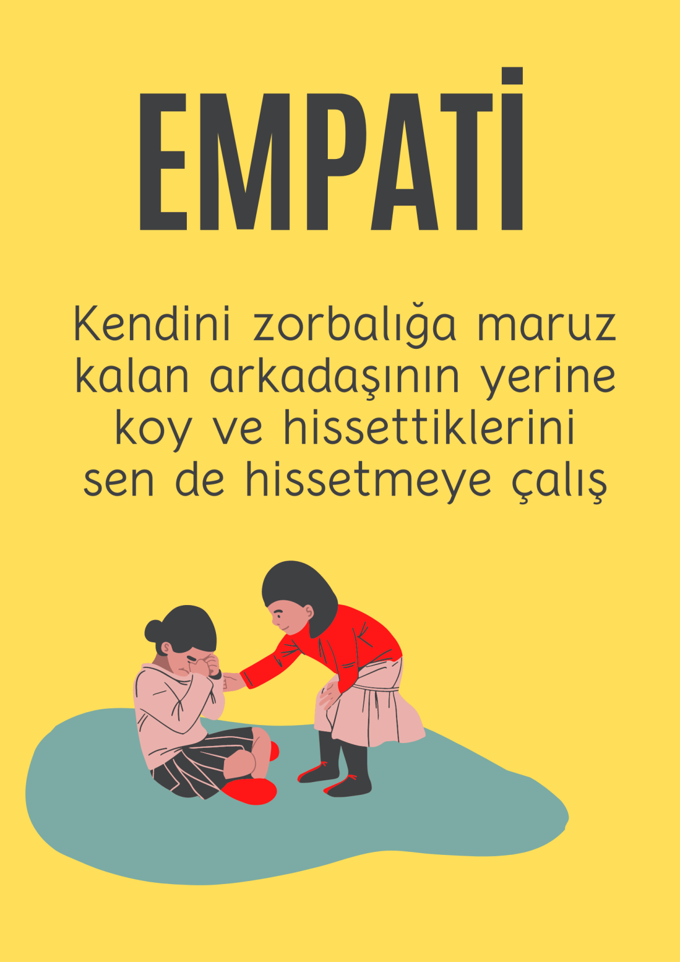

Slide 17
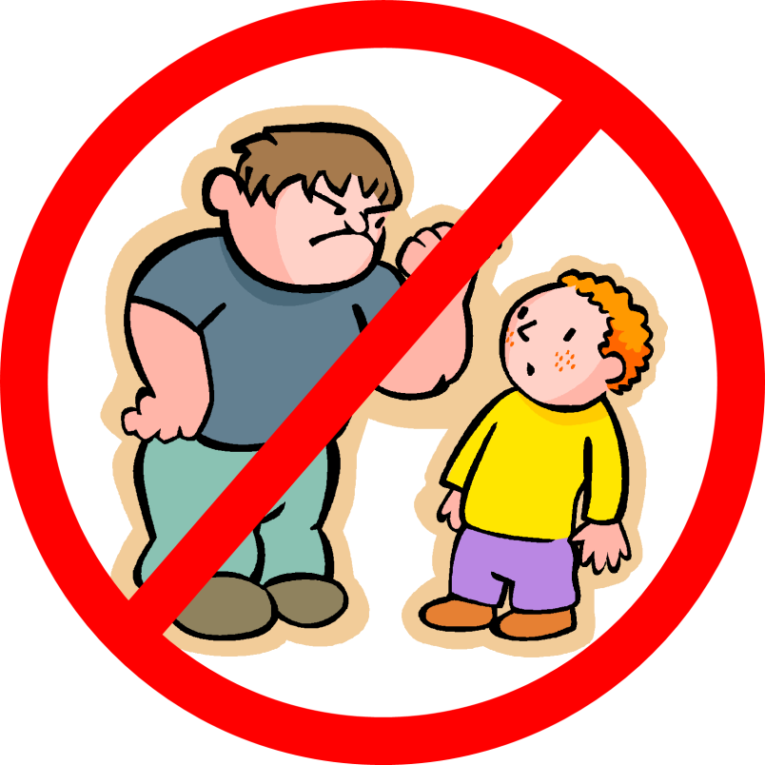
ZORBALIK OLURSA NE YAPMALIYIZ?
Okulda güvenli hissederek eğitim öğretim hayatını sürdürmek her öğrencinin hakkıdır.
Zorbalığa maruz kalan bir kişiyi gördüğümüzde seyirci kalmamalıyız. Zorbalığa DUR! demeli ve mağdura destek olmalıyız.
Kendimizi mağdurun yerine koymalı ve hissedebileceklerini anlamalıyız.
Ailemizi ve öğretmenlerimizi bilgilendirmeliyiz. Bu ispiyonlamak değildir bu bir hak arayışıdır.

Slide 18
ZORBALIK OLURSA NE YAPMALIYIZ?
Zorbaya karşı “Hayır, dur ben bundan hiç hoşlanmadım.” demeli, rahatsızlığımızı mutlaka ifade etmeliyiz.
Arkadaşın korkuyor, tedirgin oluyor ve rahatsız oluyorsa bu bir şaka değil zorbalıktır.
Arkadaşının mutsuzluğu seni mutlu etmemeli.

